Slide 1


Хмельницьке територіальне відділення Малої академії України
Наукове товариство «Дослідник» Дунаєвецької територіальної громади
Дунаївці - місто чотирьох культур:
простір синтезу українських німецьких, польських та
єврейських традицій
Робота на Всеукраїнський
інтерактивний конкурс
МАН-Юніор Дослідник Історик,
здобувачки освіти 8-б-класу
Дунаєвецького ліцею №1
Огороднік Соломії

Slide 2
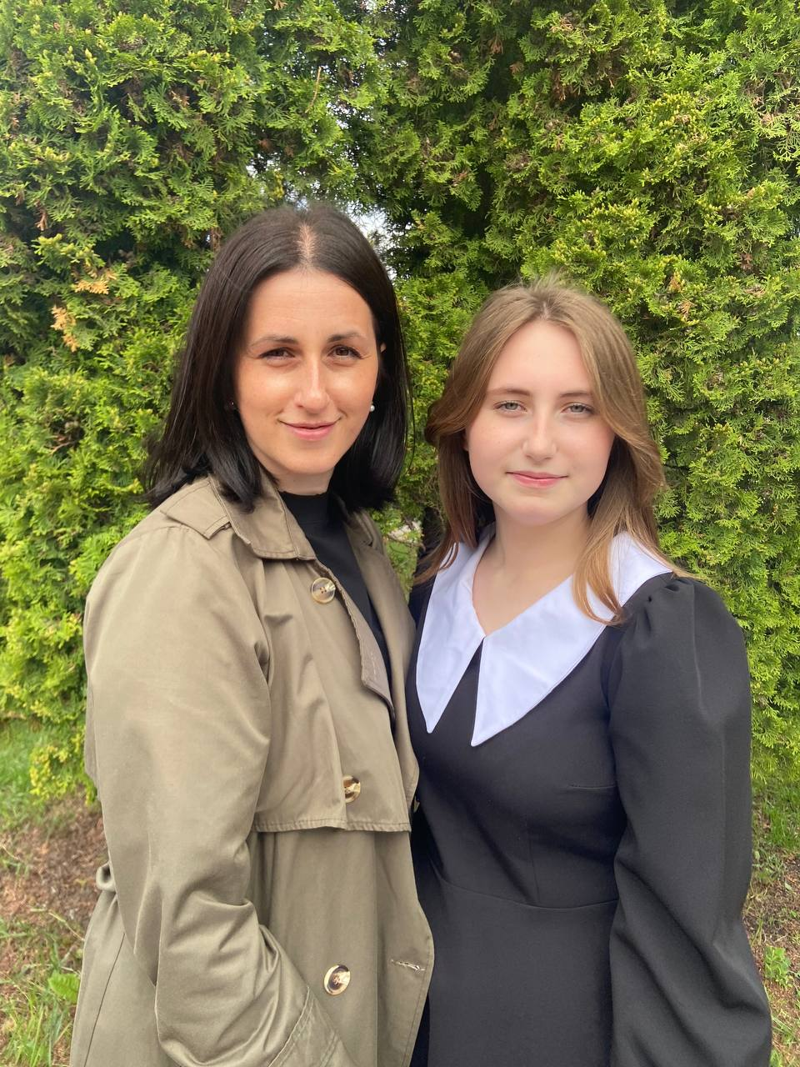
Автор проєкту: Огороднік Соломія Володимирівна, вихованка гуртка «Історичне краєзнавство» Хмельницького обласного центру науково-технічної творчості учнівської молоді
Науковий керівник: Ковальчук Майя Петрівна, керівник гуртка «Історичне краєзнавство» Хмельницького обласного центру науково-технічної творчості учнівської молоді

Slide 3



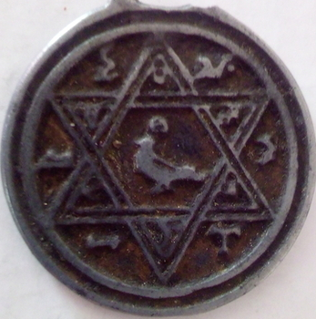
Актуальність роботи полягає у необхідності дослідження мультикультурності регіону, необхідності глибокого осмислення процесів культурного синтезу, збереження історичної спадщини та використання цього досвіду для формування сучасного гуманістичного суспільства.
Мета проєкту: аналіз особливостей взаємного впливу культур різних національностей, які проживали у місті Дунаївці Ушицького повіту Подільської губернії в першій половині ХІХ – початку ХХ ст., та показати яке значення мало етнічне різноманіття для розвитку міського середовища.
Завдання проєкту:
1. Охарактеризувати особливості взаємовідносин іноземних поселенців з місцевим населенням та державною владою, особливо в справі реалізації своїх релігійних та культурно-освітніх потреб.
2. Показати активну громадську позицію німців та євреїв у частині створення в місті освітніх закладів, аптеки, суспільної лікарні для хворих і немічних усіх жителів каси взаємодопомоги на випадок захворювань.
3. Розкрити процес спротиву інших громад зросійщенню в освітній та культурній сферах, попри тиск імперської влади.
ОбꞋєкт дослідження: історичний досвід мирного співжиття українців, німців, поляків та євреїв, що сприяв формуванню толерантності
Предмет дослідження: економічне, релігійне, громадське і культурно-освітнє життя та матеріальна спадщина різних етносів в м. Дунаївці

Slide 4
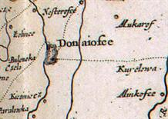
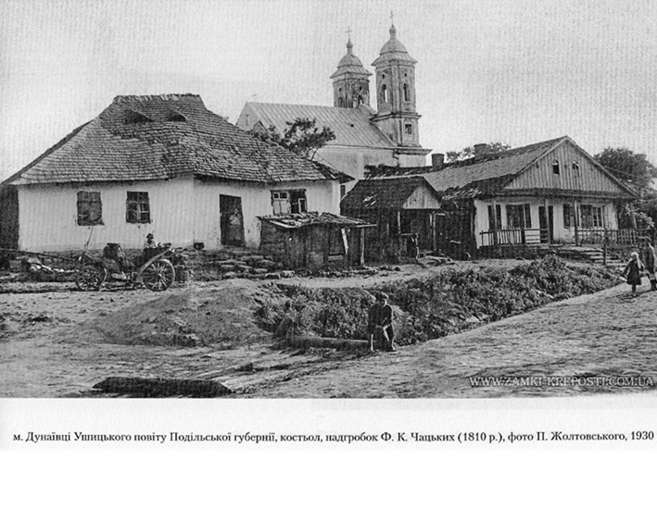
Дунаївці — невелике, але історично дуже цікаве місто на Поділлі.
В XIX столітті воно було яскравим прикладом багатокультурного співжиття, де поруч жили українці, поляки, євреї та німці, активно розвивались громади цих народів.
photo/?fbid=3939950262979733&set=
pcb.26365768649740259
Дунаївці називали подільським Манчестером, містом сукнарів, бо славилось в усій Європі своїми суконними фабриками
https://etoretro./pic176761.htm?sort_field
=image_date&sort=DESC

Slide 5
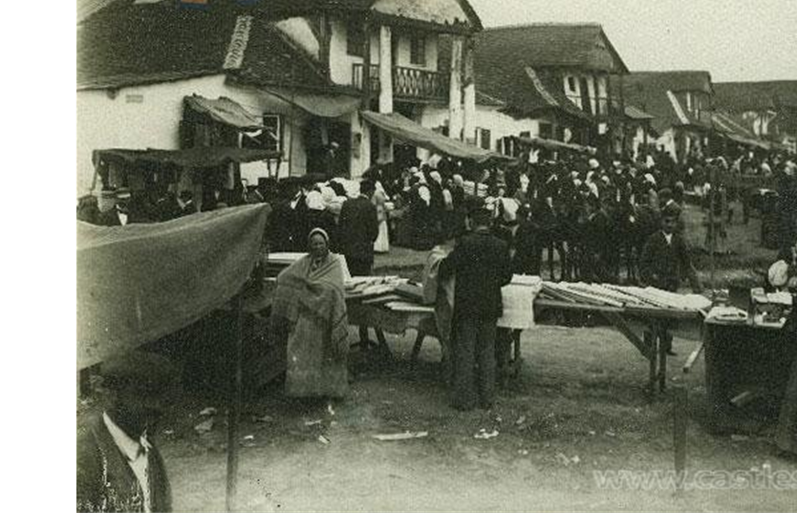
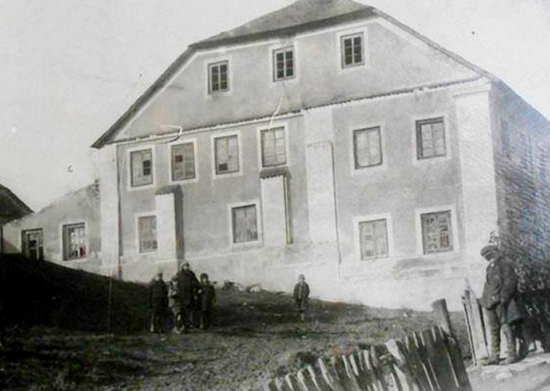
Єврейська громада відігравала ключову роль у торгівлі та ремеслах. Дунаївці мали значну єврейську присутність: діяли синагоги, школи. Місто було відоме як ремісничий і торговий центр регіону.
Старі Дунаївці.Торговий ринок
Дунаївці Синагога
Фото 1930р.

Slide 6
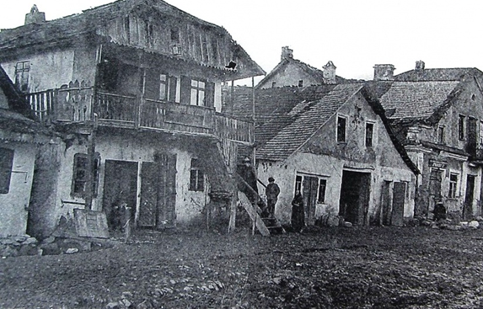
Євреї в місті володіли закладами торгівлі, діяли аптеки Р. Гіндиха, Я. Лівшиця, галантереї Ч. Глузмана, М. Флейшмана, склади деревини М. Коренмана, З. Лехтмана, магазини мануфактури Р. Глікмана, Б. Зака, А. Кантора, Ш. Клінгера, Я. Лівшица, Б. Перельмутера, магазин машинного приладдя І. Клігмана, транспортна контора Російського товариства страхування і транспорту, магазин чаю і цукру Я.Лівшиця, склад вовни Б. Зака, Д. Ма, Б. Перельмутера, К. Перельмутера
https://etoretro./pic189170.htm?sort
_field=image_date&sort=DESC#photo

Slide 7
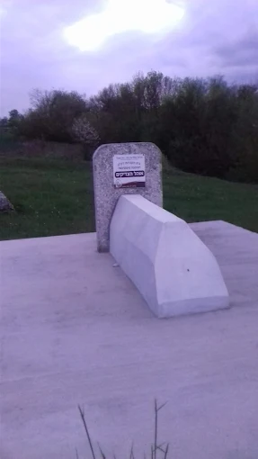
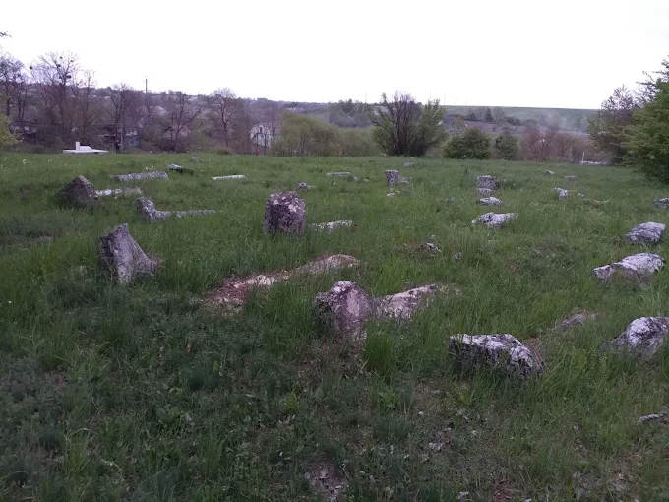
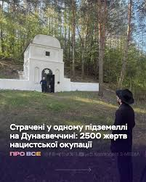
Водночас єврейська культура залишила помітний слід у побуті та традиціях міста: архітектура, кулінарія, звичаї, святкування релігійних свят формували особливу атмосферу багатокультурності.
Однак у ХХ столітті єврейська громада зазнала трагічної долі. Під час Голокосту більшість євреїв Дунаївців була знищена нацистами. Це призвело до фактичного зникнення громади, яка століттями була невід’ємною частиною міста.
Єврейське кладовище в передмісті
с. Січинці

Slide 8
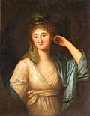
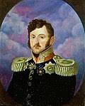
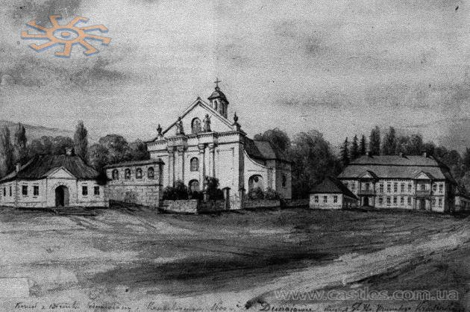
Поляки були важливою частиною місцевої еліти. Багато з них належали до шляхти, володіли землями, підтримували католицькі костели та освітні установи. Польська культура помітно впливала на життя міста
Красінські розгорнули в Дунаївцях суконне виробницто. Вінцентій був графом, польським, французьким та російським генералом. З 1806 року вступив на службу до Наполеона Бонапарта. З ним пройшов більшість великих його битв, зокрема у битві під Прейсіш-Ейлау, у іспанській війні, битвах під Смоленськом та Бородіно та багатьох інших. Кілька разів був поранений. Найцікавіше те, що після поразки Наполеона він став вірнопідданим російського царя і отримав звання генерала, і посаду сенатора-воєводи Польського Королівства. Син його Зігмунт ввійшов в історію не гіршим за батька – він став одним з найвидатніших польських поетів.
Антоніна та Вінцентій Красинські, власники Дунаєвецького ключа.

Slide 9
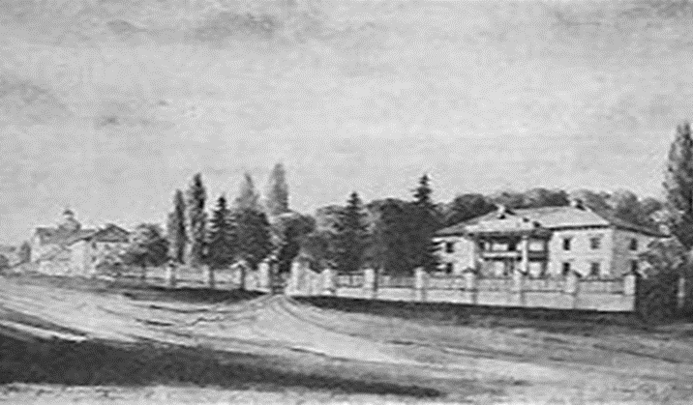
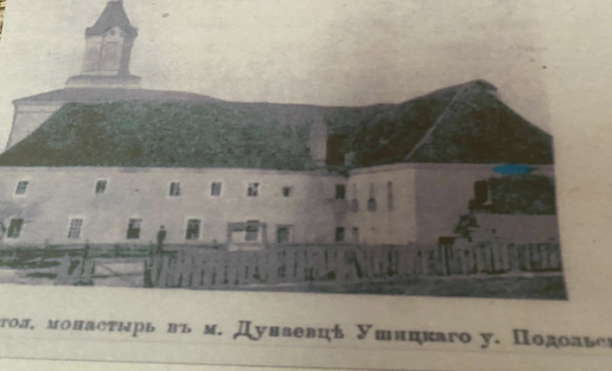
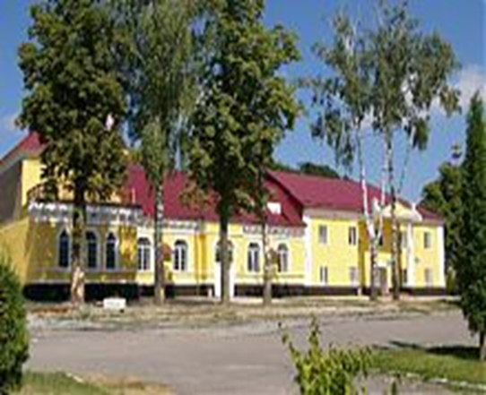
Мал. Наполеона Орди
Будівництво костелу і монастиря капуцинів в Дунаївцях належить великому коронному гетьману Юзефу та його сину Станіславу Потоцьким. Але будівництво закінчено у 1785-1790 роках, коли власниками містечка Дунаївці стають Ян і Антоніна Красінські.
У 1890-х рр. винокурним заводом у Дунаївці володів підданий поляк Б. Скинівський.
Палац Красінських в м. Дунаївці

Slide 10
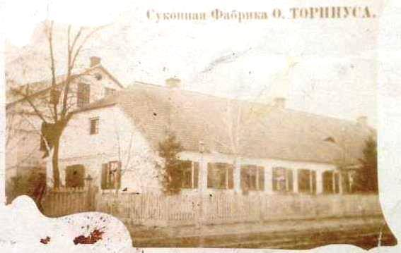
Німецькі сукнярі були запрошені графами Красінськими до містечка Дунаївці на початку XIX століття для розвитку промисловості
В 1829 р. в Дунаївці в'їхав великий обоз з 42-х підвод, на яких німецькі майстри розмістили своє майно, верстати та обладнання, облаштувавшись у міській ратуші (нині - поруч з ринковою площею). Німецькі сукнярі Вільгельм Розенбаум, Карл Екснер через два місяці дали перше сукно. В 1830 році прибуло ще двадцять сімей ткачів з Прусії. В 1832 року вже діяло три фабрики, а в середині ХІХ ст. у Дунаївцях - 49 суконних фабрик, окрім того – 4 постригальних і одна фарбувальна, кілька десятків невеликих ремісничих майстерень.

Slide 11
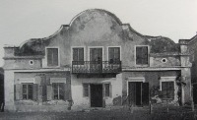
Наприкінці ХІХ ст. більшість місцевих німецьких переселенців працювало на 55 суконних фабриках, де щорічно вироблялося продукції вартістю 150 тис. руб., фарбувальній, панчішній фабриці, миловарному, свічному та шкірообробному заводі, у двох каретних майстернях.
До найбільших текстильних підприємств віднісились такі: фабрика Ю. Крафта, де працював 21 робітник і вартість вироблено сукна становила 31 тис. руб.; фабрика братів Розенбаум – зайнято 46 робітників і вироблено продукції на 50,8 тис. руб.; фабрики В. Кінцле і Л. Глюка – на обох зайнято по 25 робітників, а вартість продукції на кожній із них – 24 тис. руб.
В місті Дунаївці були: ватні фабрики Б. Бергера (3 машини) і К. Кінцле (14 машин, 14 робітників), винокурний завод Б. Скібневського (1275440°), млин Б. Гершковича, слюсарно-ливарний завод Г. Лельбаха (12 робітників) і суконні фабрики А. Блейха (25 робітників), Г. Блейха (21 робітник), А. Вальтера (15 робітників), В. Вальтера (3 машини, 8 верстатів, 10 робітників), Ф. Вальтера (3 машини, 5 верстатів), А. Вейцмана (5 машин, 5 верстатів, 12 робітників), А. Вінкельмана (5 верстатів, 3 машини), Б. Журбіцького (6 верстатів), А. Кінцле (13 верстатів, 13 робітників), В. Кінцле (3 фабрики, 80 робітників)

Slide 12
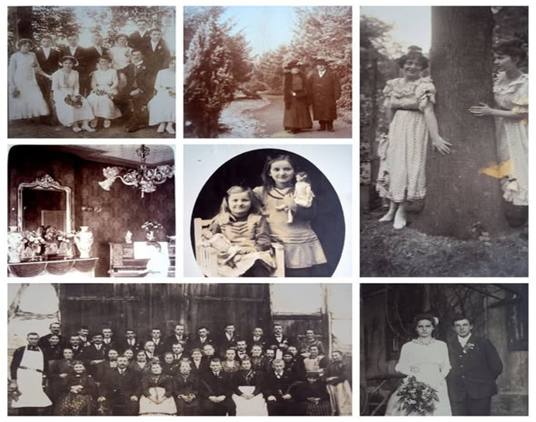
В 1910 р. серед інших жителів Дунаєвець німців нараховувалося 1271 особа (9,8% населення), що ставило наше містечко на друге місце серед міст Південно-Західного краю за числом німецького населення після Києва –16635 (3,4%).
https://scontent-iev11.xx.fbcdn.net/v/
В Дунаївцях працював чавуноливарний завод Г. Лельбаха в м-ку Дунаївці, що обслуговував військові та інтендантські частини російської армії, розташовані в подільському регіоні.

Slide 13
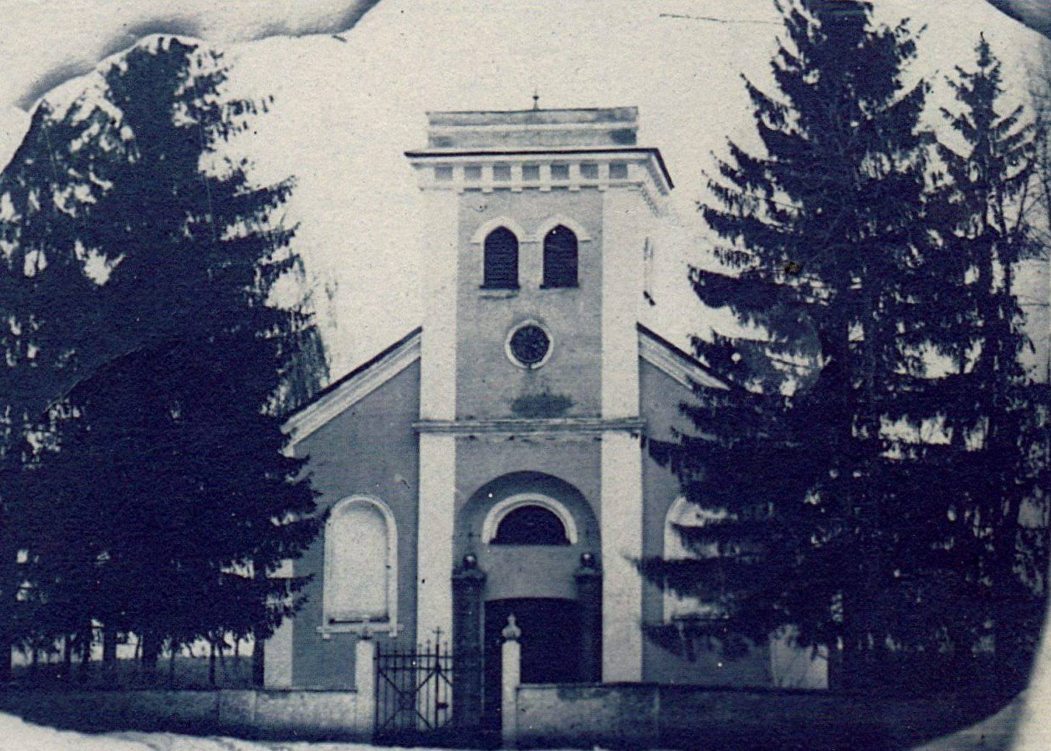
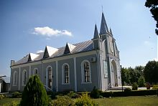
Акуратність, дисциплінованість, педантизм колоністів змінили весь ритм життя міста, принісши із собою технічний прогрес.
Так вже в 1834 році для своїх дітей силами німецької громади була організована школа з Карлом Бріксом на чолі, яка за два роки перетворилася на двокласне євангельсько-лютеранське училище.
У місті мешкала майже тисяча лютеран.
Фото автора
Після Другої світової війни у кірсі працював клуб ім. Горького.
Зараз - дім молитви «Віфлеєм».

Slide 14
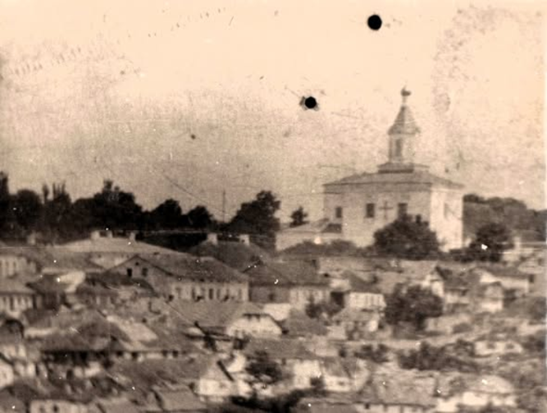
Українці були “тихою більшістю” міста Дунаївці: не впливали на політику, але саме вони забезпечували економічну основу життя міста й околиць
Зберігали мову, традиції, обряди
святкували релігійні свята за православним календарем
формували основу культури регіону
Життя оберталося навколо:
церкви
ярмарків
сезонних робіт
Більшість українців в ХІХ ст. були селянами — працювали на землі (часто в панських маєтках);ремісниками — ковалі, теслі, гончарі; частково дрібними торговцями на місцевих ринках

Slide 15
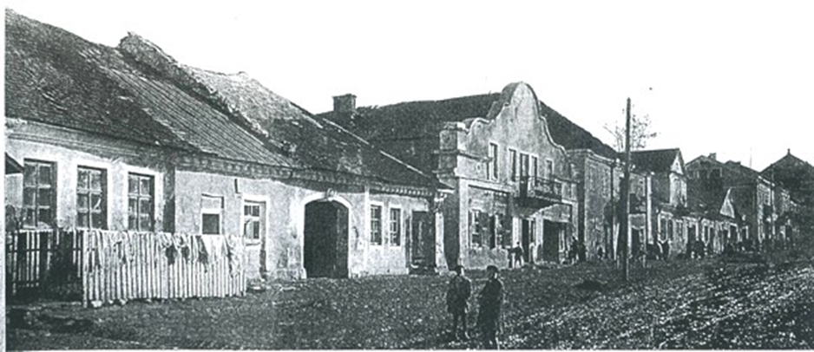
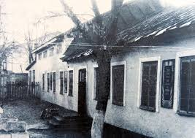
Взаємодія громад міста
Українське населення тісно контактувало з: євреями — у торгівлі та ремеслах; поляками — як із власниками землі чи адміністрацією; німцями — у господарських справах.
https://www.facebook.com/groups/
1197647110312427/posts/2074927699251026/
https://news.jeps./lichnaya-istoriya/pravedniki-narodov-mira.html

Slide 16
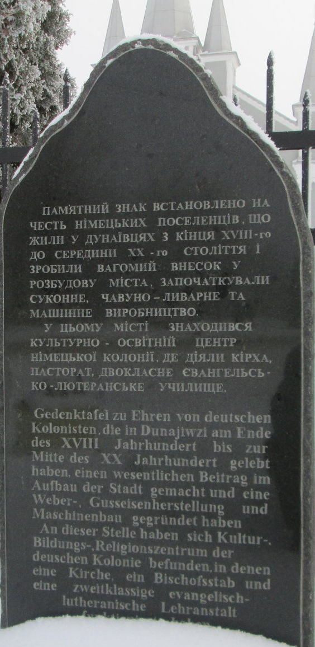
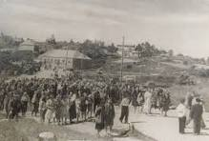
Висновки
Попри різні мови, релігії та звичаї, ці спільноти співпрацювали в економічному житті: торгували на спільних ринках, обмінювалися товарами й послугами. Водночас кожна громада зберігала свою ідентичність — це проявлялося в архітектурі, святкуваннях і повсякденному житті.
Таке багатонаціональне середовище робило Дунаївці типовим, але водночас унікальним містом Поділля XIX століття - місцем, де перетиналися культури і формувався різноманітний історичний спадок.

Slide 17
Список використаних джерел
1.Даниляк П. Зигмунт Красінський та Поділля / Петро Даниляк. – Дунаївцi – Кам’янець–Подiльський, 2013 – 648 с. – (Дунаєвеччина очима дослідників, учасників i свідків історичних подій, випуск – V)
2. Дунаєвеччина очима дослідників, учасників і свідків подій: зб. наук.- краєзн. пр. –Дунаївці; Кам‘янець-Подільський, 2008.
3. Лукин В. Евреи – подданные государства Миньковецкого(к истории еврейского книгопечатания на Украине). – Режим доступу: http://www.lechaim.ru/ARHIV/185/lukin.htm. – Дата доступу: 16.04.26.
4. Прокопчук В. С. Дунаївці: краєзнавчий нарис. — Львів: Каменяр, 1989.- 79 с.
5. Прокопчук В. С. Творці історії Подільського краю: персоналії. — Дунаївці; Кам'янець-Подільський: Зволейко Д. Г., 2021. — 552 с.

